Slide 1
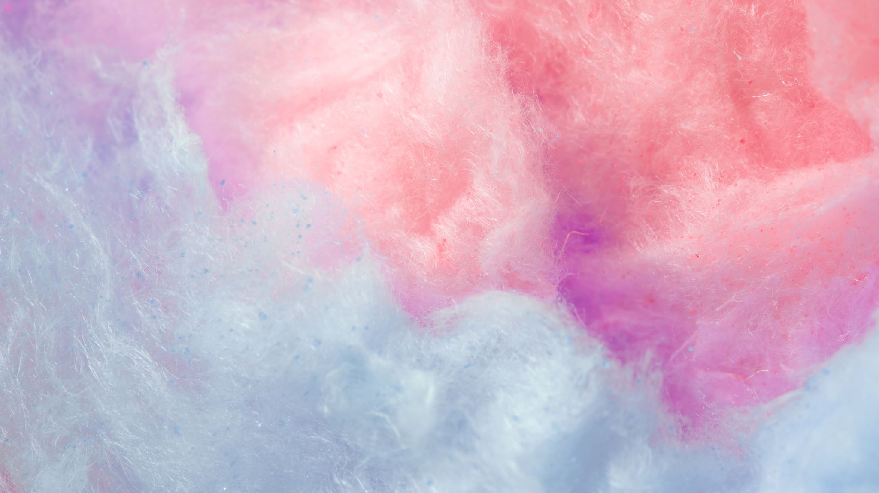


TRAINING PRODUCTS
SERIES
NICHIEI ASIA

Slide 2
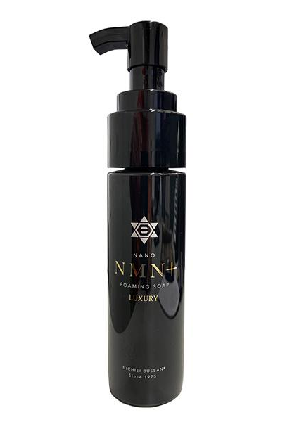
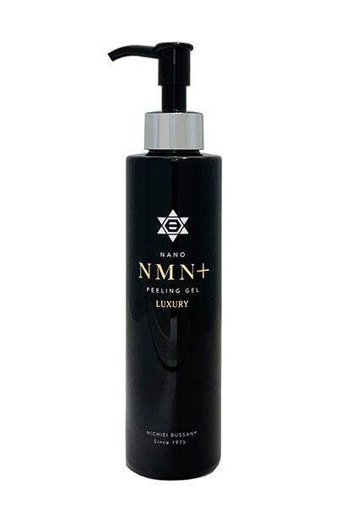
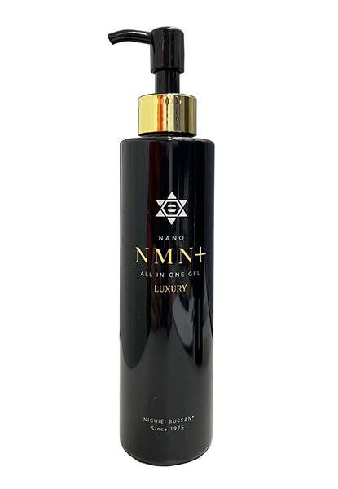
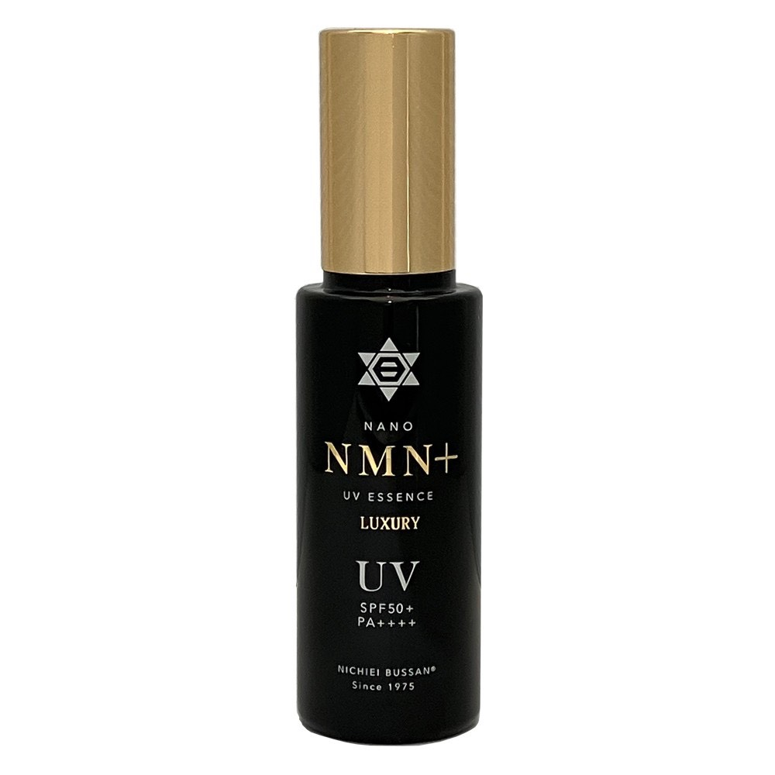
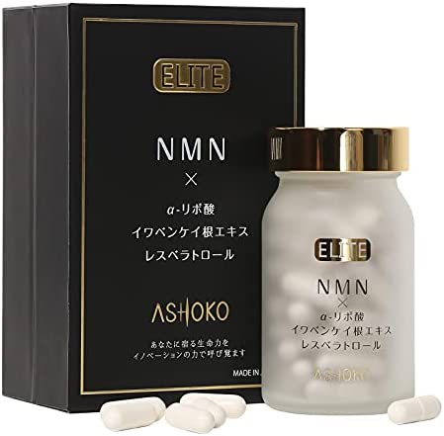
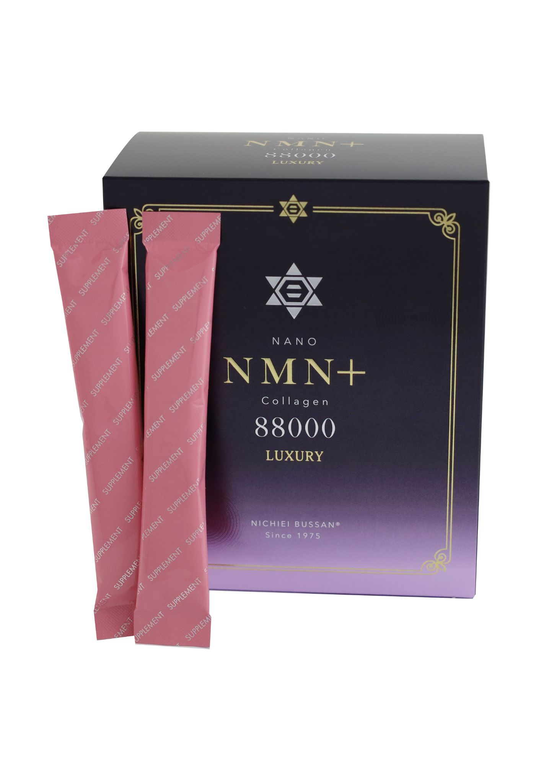
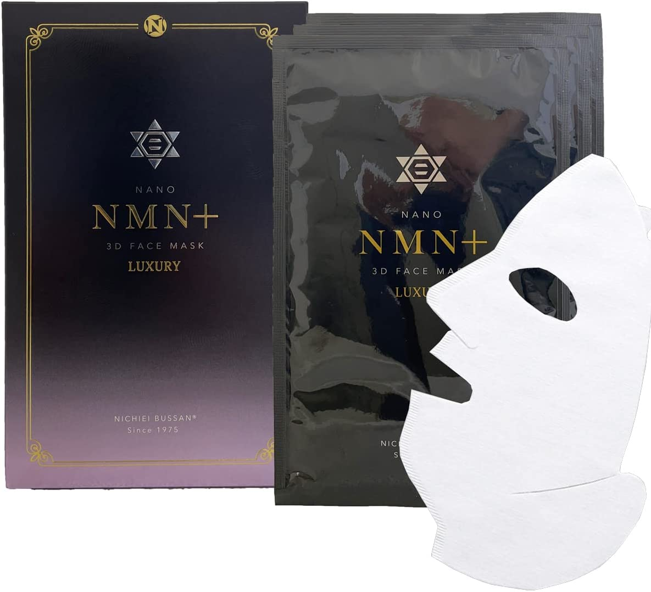
DÒNG SẢN PHẨM NMN

Slide 3
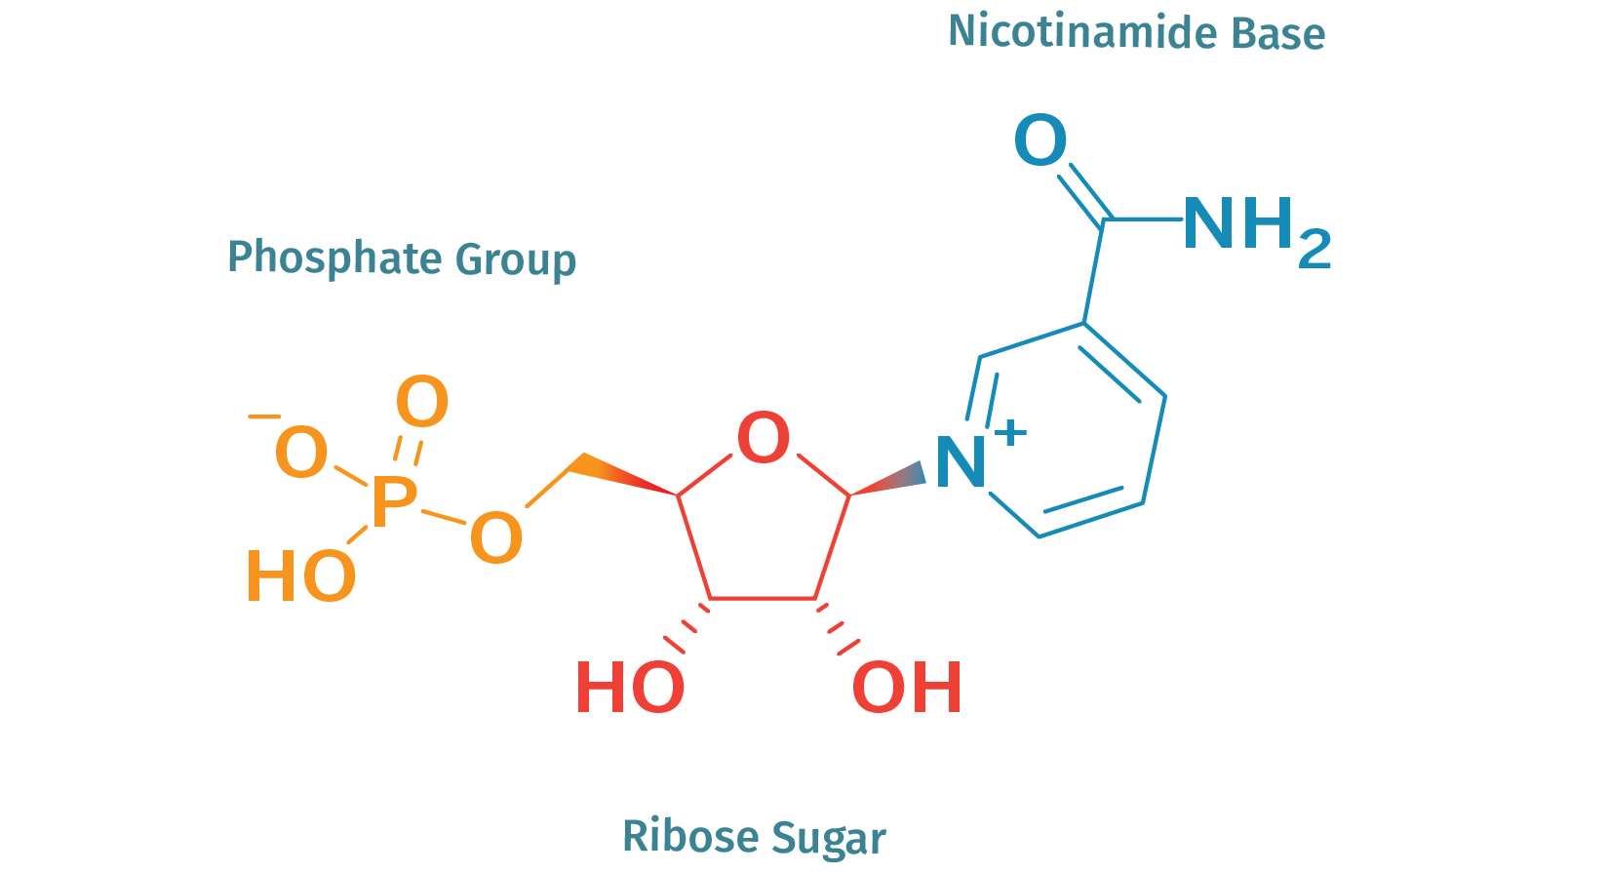
NMN LÀ GÌ?
NMN là viết tắt của nicotinamide mononucleotide , một phân tử xuất hiện tự nhiên trong mọi dạng sống. Ở cấp độ phân tử, nó là một ribo-nucleotide, là đơn vị cấu trúc cơ bản của RNA axit nucleic. Về mặt cấu trúc, phân tử bao gồm một nhóm nicotinamide, một ribose và một nhóm phốt phát NMN là tiền chất trực tiếp của phân tử thiết yếu nicotinamide adenine dinucleotide (NAD+) và được coi là thành phần chính để tăng nồng độ NAD+ trong tế bào.
Nguồn tài liệu sử dụng từ nmn.com được dựa trên các báo cáo khoa học

Slide 4
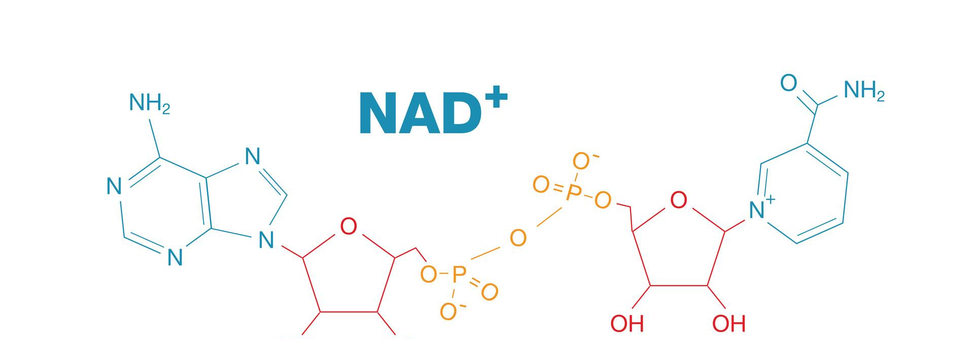
NAD+ là từ viết tắt của Nicotinamide adenine dinucletide.
NAD+ là một coenzym thiết yếu cần thiết cho sự sống và các chức năng của tế bào. Enzym là chất xúc tác giúp cho các phản ứng sinh hóa diễn ra. Coenzyme là các phân tử 'trợ giúp' mà các enzyme cần để hoạt động.
NAD+ không chỉ giúp chuyển đổi thức ăn thành năng lượng mà còn đóng vai trò quan trọng trong việc duy trì tính toàn vẹn của DNA và đảm bảo chức năng tế bào thích hợp để bảo vệ cơ thể chúng ta khỏi lão hoá và bệnh tật.
Về cơ bản, nếu không có NAD+ thì con người sẽ nhanh chóng đi đến cái chết.
Nguồn tài liệu sử dụng từ nmn.com được dựa trên các báo cáo khoa học

Slide 5
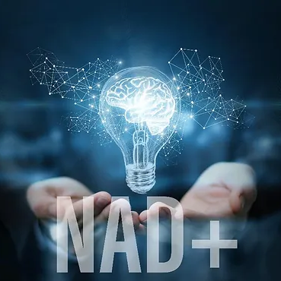
CHỨC NĂNG CỦA NAD+
NAD+ là phân tử dồi dào nhất trong cơ thể bên cạnh nước và nếu không có nó, một sinh vật sẽ chết. NAD+ được sử dụng bởi nhiều protein khắp cơ thể, chẳng hạn như sirtuins, giúp sửa chữa DNA bị hư hỏng. Nó cũng quan trọng đối với ty thể, là nhà máy năng lượng của tế bào và tạo ra năng lượng hóa học mà cơ thể chúng ta sử dụng.
Ty thể có trong hầu hết các tế bào của con người, mang tới năng lượng cho các tế bào sống.
Nguồn tài liệu sử dụng từ nmn.com được dựa trên các báo cáo khoa học

Slide 6
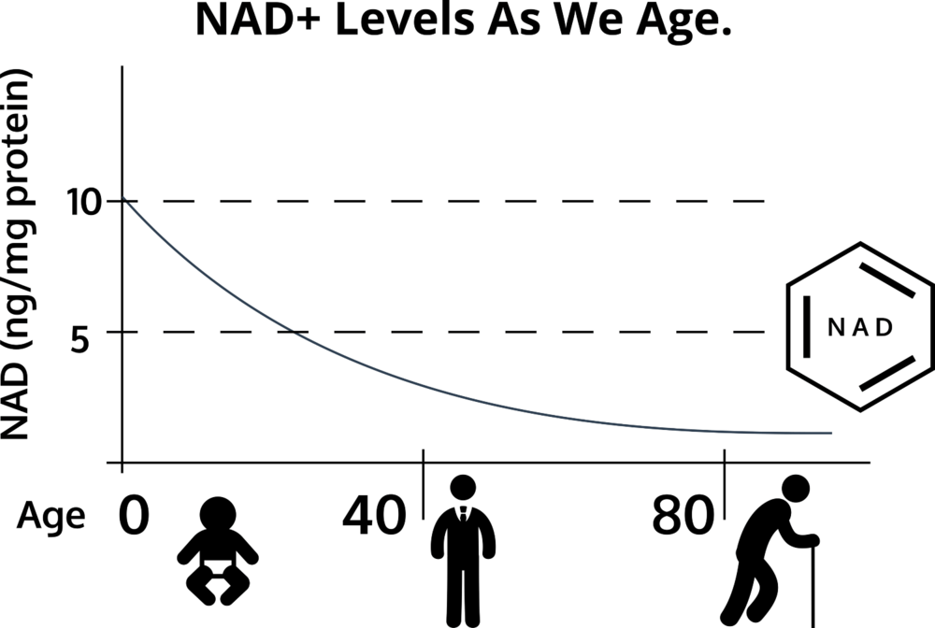
Khi chúng ta già đi, nồng độ NAD+ giảm xuống.
PARP
ENZYME TRONG HỆ MIỄN DỊCH
SIRTUINS
LÀM TIÊU HAO NAD+
Nguồn tài liệu sử dụng từ nmn.com được dựa trên các báo cáo khoa học

Slide 7
VAI TRÒ CỦA NAD+
NAD+ có chức năng như một Coenzym trong ty thể đóng vai trò đặc biệt tích cực trong quá trình trao đổi chất.
NAD+
enzyme
enzyme
Chuyển electron
NAD+
PHÂN TỬ
PHÂN TỬ
NAD+
enzyme
NAD+
NAD+ hoạt động như một xe buýt con thoi, vận chuyển các electron từ phân tử này sang phân tử khác trong tế bào để thực hiện tất cả các loại phản ứng và qui trình.
Nếu không đủ mức NAD+ các tế bào của chúng ta sẽ không thể tạo ra bất kỳ năng lượng nào để tồn tại và thực hiện các chức năng của chúng.
Nguồn tài liệu sử dụng từ nmn.com được dựa trên các báo cáo khoa học

Slide 8

VAI TRÒ CỦA NAD+
NAD+ giúp kiểm soát thiệt hại DNA
Bức xạ, tia UV
Tích luỹ tổn thương DNA
Ô nhiễm môi trường
Sao chép DNA ko chính xác
Sự tích luỹ tổn thương DNA là nguyên nhân chính gây lão hoá
Thuyết lão hoá hiện đại
Bộ máy phân tử
Sửa chữa
NAD+
Tiêu thụ
NAD+
>
PARP
NAD+
NAD+
Nguồn tài liệu sử dụng từ nmn.com được dựa trên các báo cáo khoa học

Slide 9
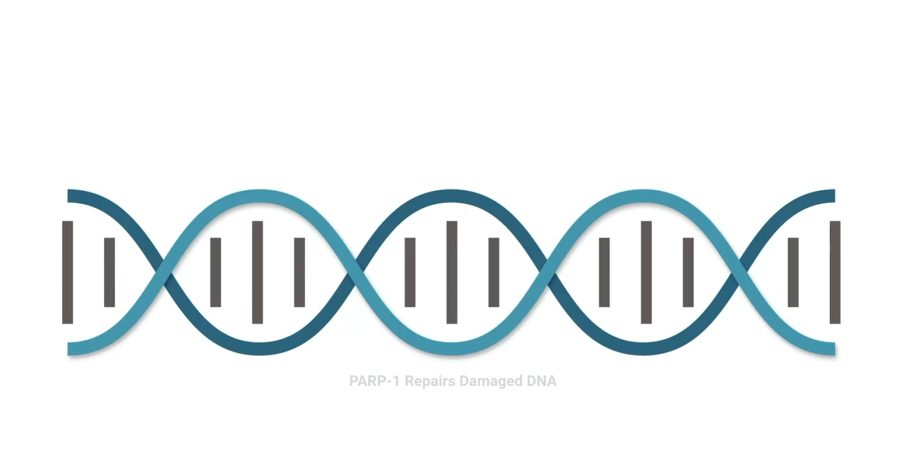
Sơ đồ về cách PARP1 giúp sửa chữa DNA bị hỏng
Nguồn tài liệu sử dụng từ nmn.com được dựa trên các báo cáo khoa học

Slide 10
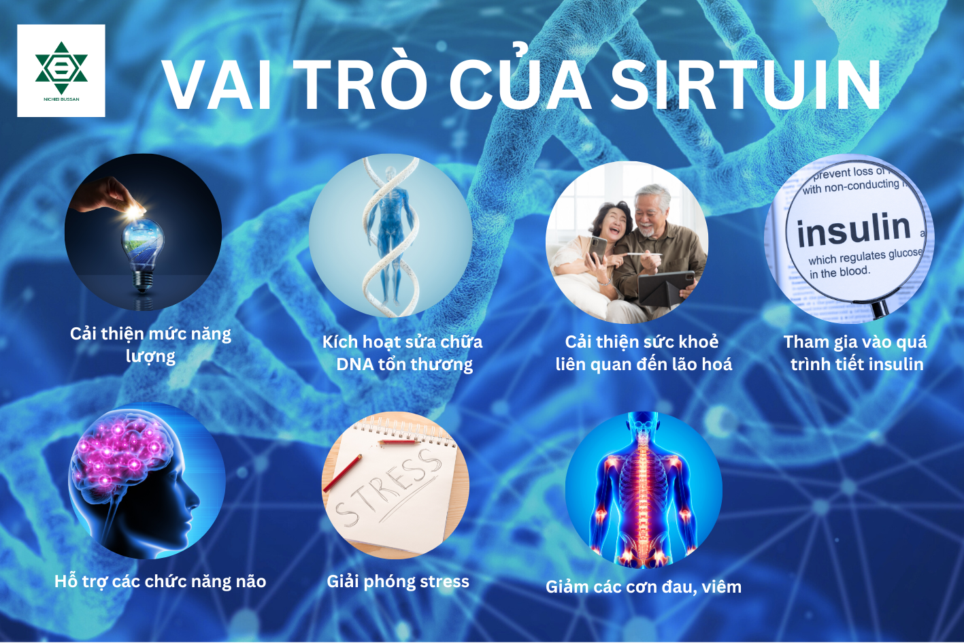
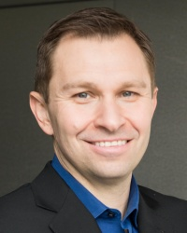
VAI TRÒ CỦA NAD+
NAD+ ảnh hưởng đến hoạt động của Sirtuins (Gen trường thọ) như thế nào?
Sirtuin là 1 họ enzyme, còn được gọi là “người bảo vệ gen”, đóng vai trò quan trọng trong việc duy trì sức khoẻ của tế bào, tham gia vào phản ứng căng thẳng tế bào và sửa chữa thiệt hại.
Chúng ta mất NAD+ khi già đi “và dẫn đến sự suy giảm hoạt động của sirtuin, được cho là lý do chính khiến cơ thể chúng ta phát triển bệnh khi già chứ không phải khi chúng ta còn trẻ.”
NAD+
David Sinclair, một nhà nghiên cứu về NAD+ từ Harvard
Tăng mức NAD+ có thể làm chậm hoặc đảo ngược một số quá trình lão hoá
Nguồn tài liệu sử dụng từ nmn.com được dựa trên các báo cáo khoa học

Slide 11
TẠI SAO CHÚNG TA NÊN QUAN TÂM ĐẾN NAD+
CHỐNG RỐI LOẠN CHUYỂN HOÁ
CHỐNG LÃO HOÁ
CÓ THỂ GIÚP CHỐNG COVID-19
NAD+
TĂNG CƯỜNG CHỨC NĂNG TIM
TĂNG CƯỜNG HỆ MIỄN DỊCH
Nguồn tài liệu sử dụng từ nmn.com được dựa trên các báo cáo khoa học

Slide 12
NMN có thể giúp chống lại COVID-19
0,06%
Bác sĩ Robert Huizenga của
Trung tâm Y tế Cedars Sinai LA
Đã cho bệnh nhân uống 1 loại cooktail NMN
Pha với chất tăng cường như kẽm để làm dịu cơn bãno cytokine do
Covid-19 gây ra
Và Cooktail NMN làm giảm mức độ sốt và viêm của bệnh nhân trong vòng 12 giờ.
1,25%
13.4%
17,4 TRIỆU NGƯỜI
Nguồn tài liệu sử dụng từ nmn.com được dựa trên các báo cáo khoa học

Slide 13
NMN được bổ sung từ đâu?
Sữa mẹ
125mg/ngày
Súp lơ xanh
2,000 bó bông cải xanh
10,000 đậu nành xanh
Đậu nành xanh
Quả bơ
Rau màu vàng & xanh
CHẤT BỔ SUNG NMN
Nguồn tài liệu sử dụng từ nmn.com được dựa trên các báo cáo khoa học

Slide 14
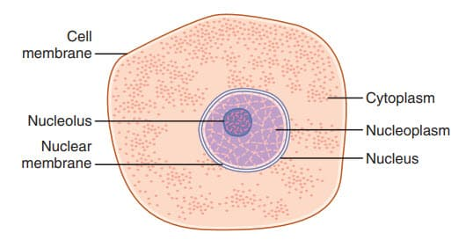
BỔ SUNG TRỰC TIẾP NAD+ CÓ HIỆU QUẢ KHÔNG?
“Cho ăn hoặc cung cấp trực tiếp NAD+ cho các sinh vật không phải là một lựa chọn thực tế. Phân tử NAD+ không thể dễ dàng xuyên qua màng tế bào để vào trong tế bào, và do đó sẽ không thể tác động tích cực đến quá trình trao đổi chất. Thay vào đó, các phân tử tiền thân của NAD+ phải được sử dụng để tăng mức độ khả dụng sinh học của NAD+.”
Phân tử NMN có thể được hấp thụ vào tế bào hiệu quả hơn. NAD+ không thể dễ dàng xâm nhập vào cơ thể vì rào cản do màng tế bào tạo ra. Màng có một không gian không chứa nước ngăn cản các ion, phân tử phân cực và phân tử lớn xâm nhập mà không cần sử dụng chất vận chuyển. Người ta từng nghĩ rằng NMN phải được biến đổi trước khi xâm nhập vào tế bào nhưng bằng chứng mới cho thấy rằng nó có thể xâm nhập trực tiếp vào tế bào thông qua một chất vận chuyển đặc hiệu NMN trong màng tế bào.Hơn nữa, tiêm NMN dẫn đến tăng NAD+ ở nhiều vùng trong cơ thể bao gồm tuyến tụy, mô mỡ, tim, cơ xương, thận, tinh hoàn, mắt và mạch máu.
David Sinclair, một nhà nghiên cứu về NAD+ từ Harvard
Nguồn tài liệu sử dụng từ nmn.com được dựa trên các báo cáo khoa học

Slide 15
ASHOKO ELITE NMN 60 Viên
NMN tinh khiết 99,9 %
NMN nồng độ cao 1 viên đến 300mg
Sản phẩm được cố vấn bởi Giáo Sư ĐH Tokyo
Một trong những sản phẩm bán chạy nhất thị trường nội địa NB
1 ngày 2 viên
NICHIEI ASIA- TPNC & MỸ PHẨM NHẬT BẢN

Slide 16
COLLAGEN NMN+
Hàm lượng 1 gói 3,000mg
Collagen thuỷ phân chiết xuất từ cá
Công nghệ sản xuất Nano giảm kích thước phân tử giúp cơ thể hấp thụ sp tốt hơn

Slide 17
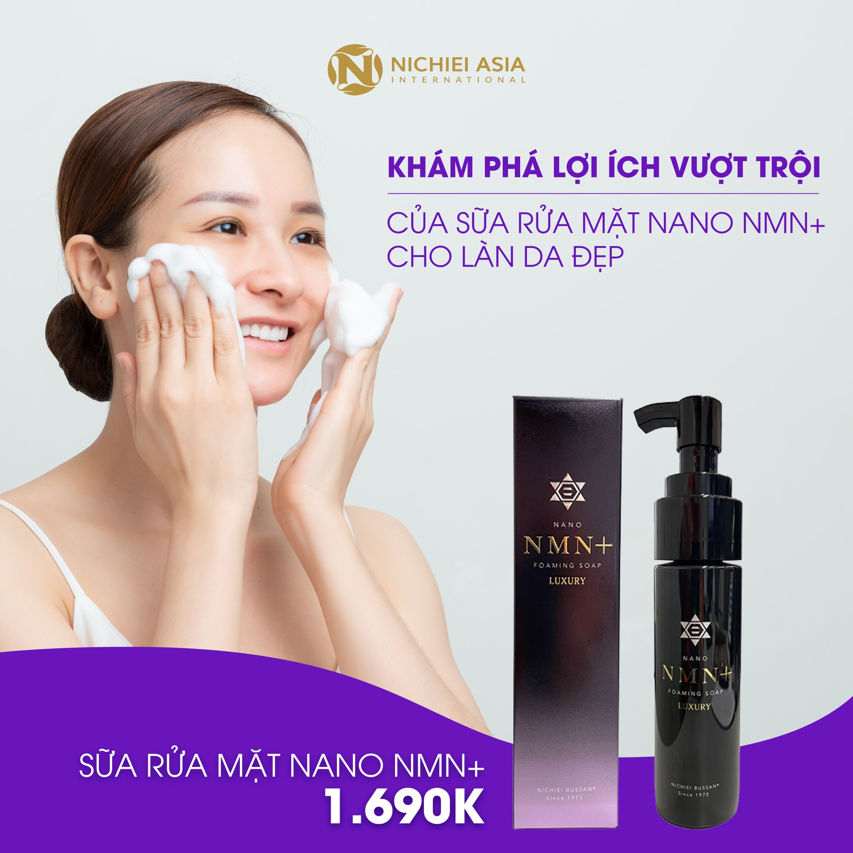
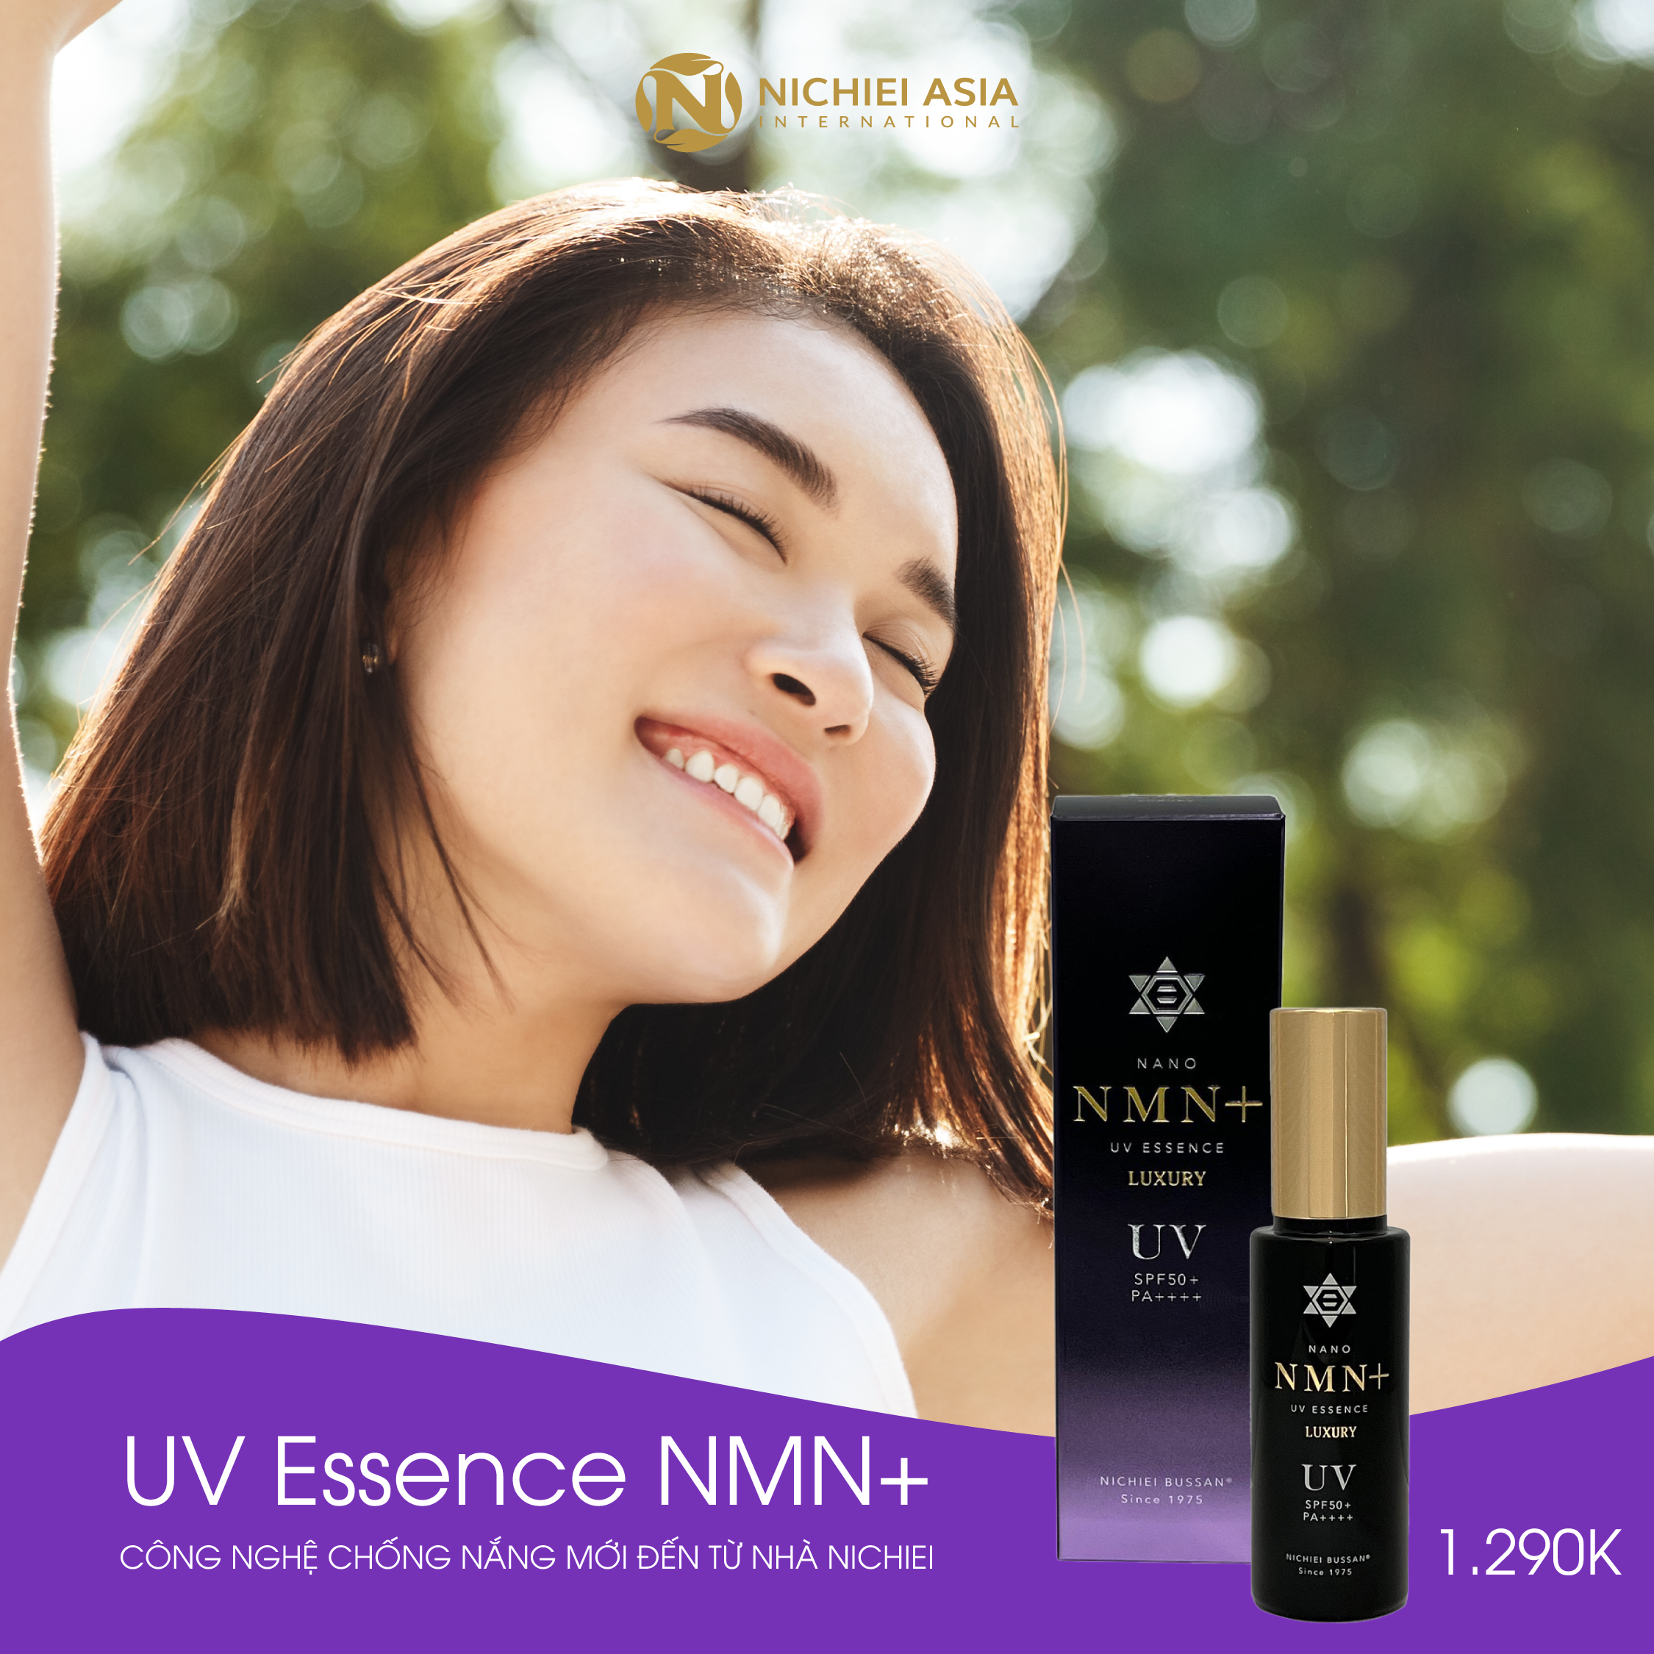
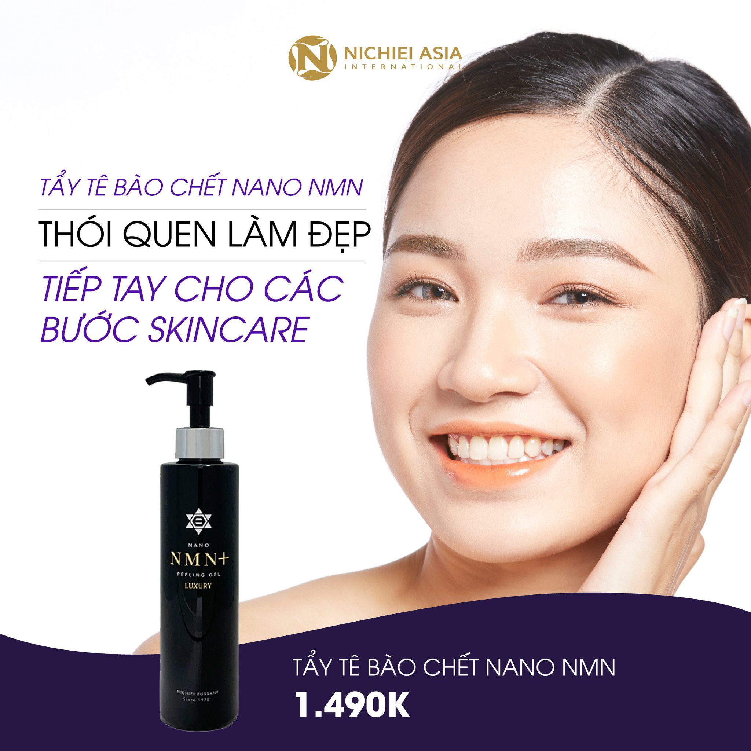
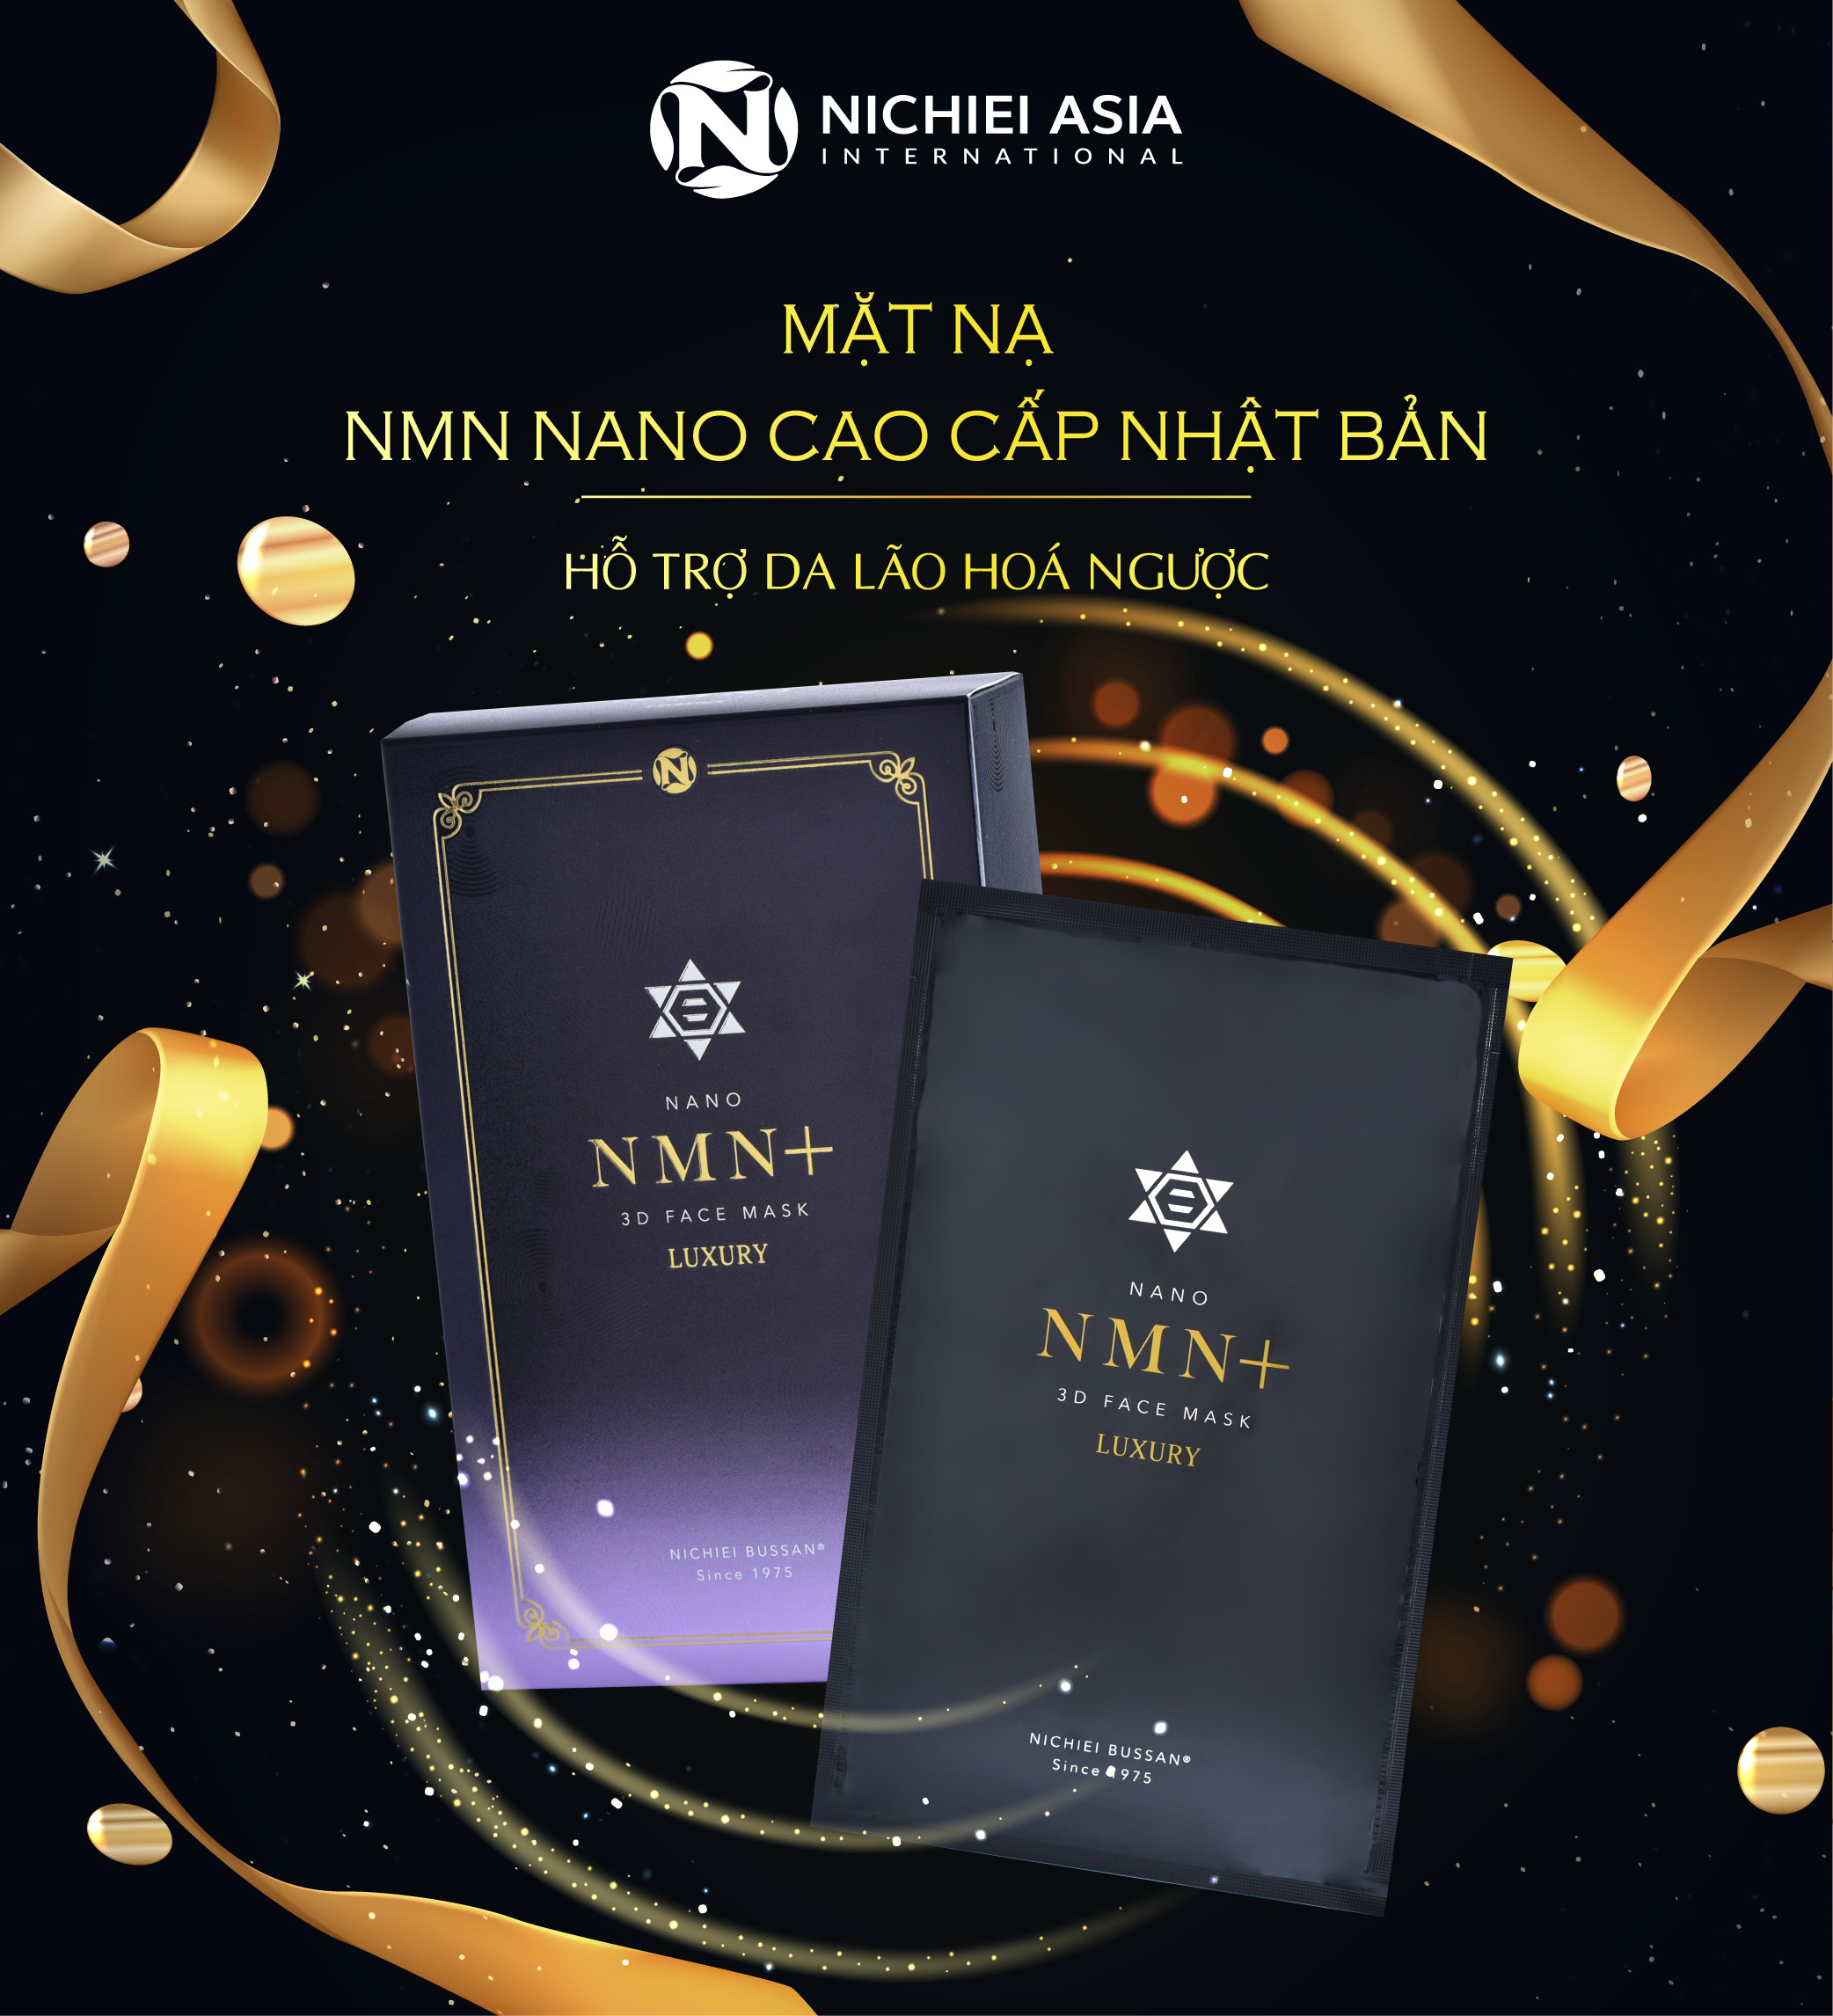
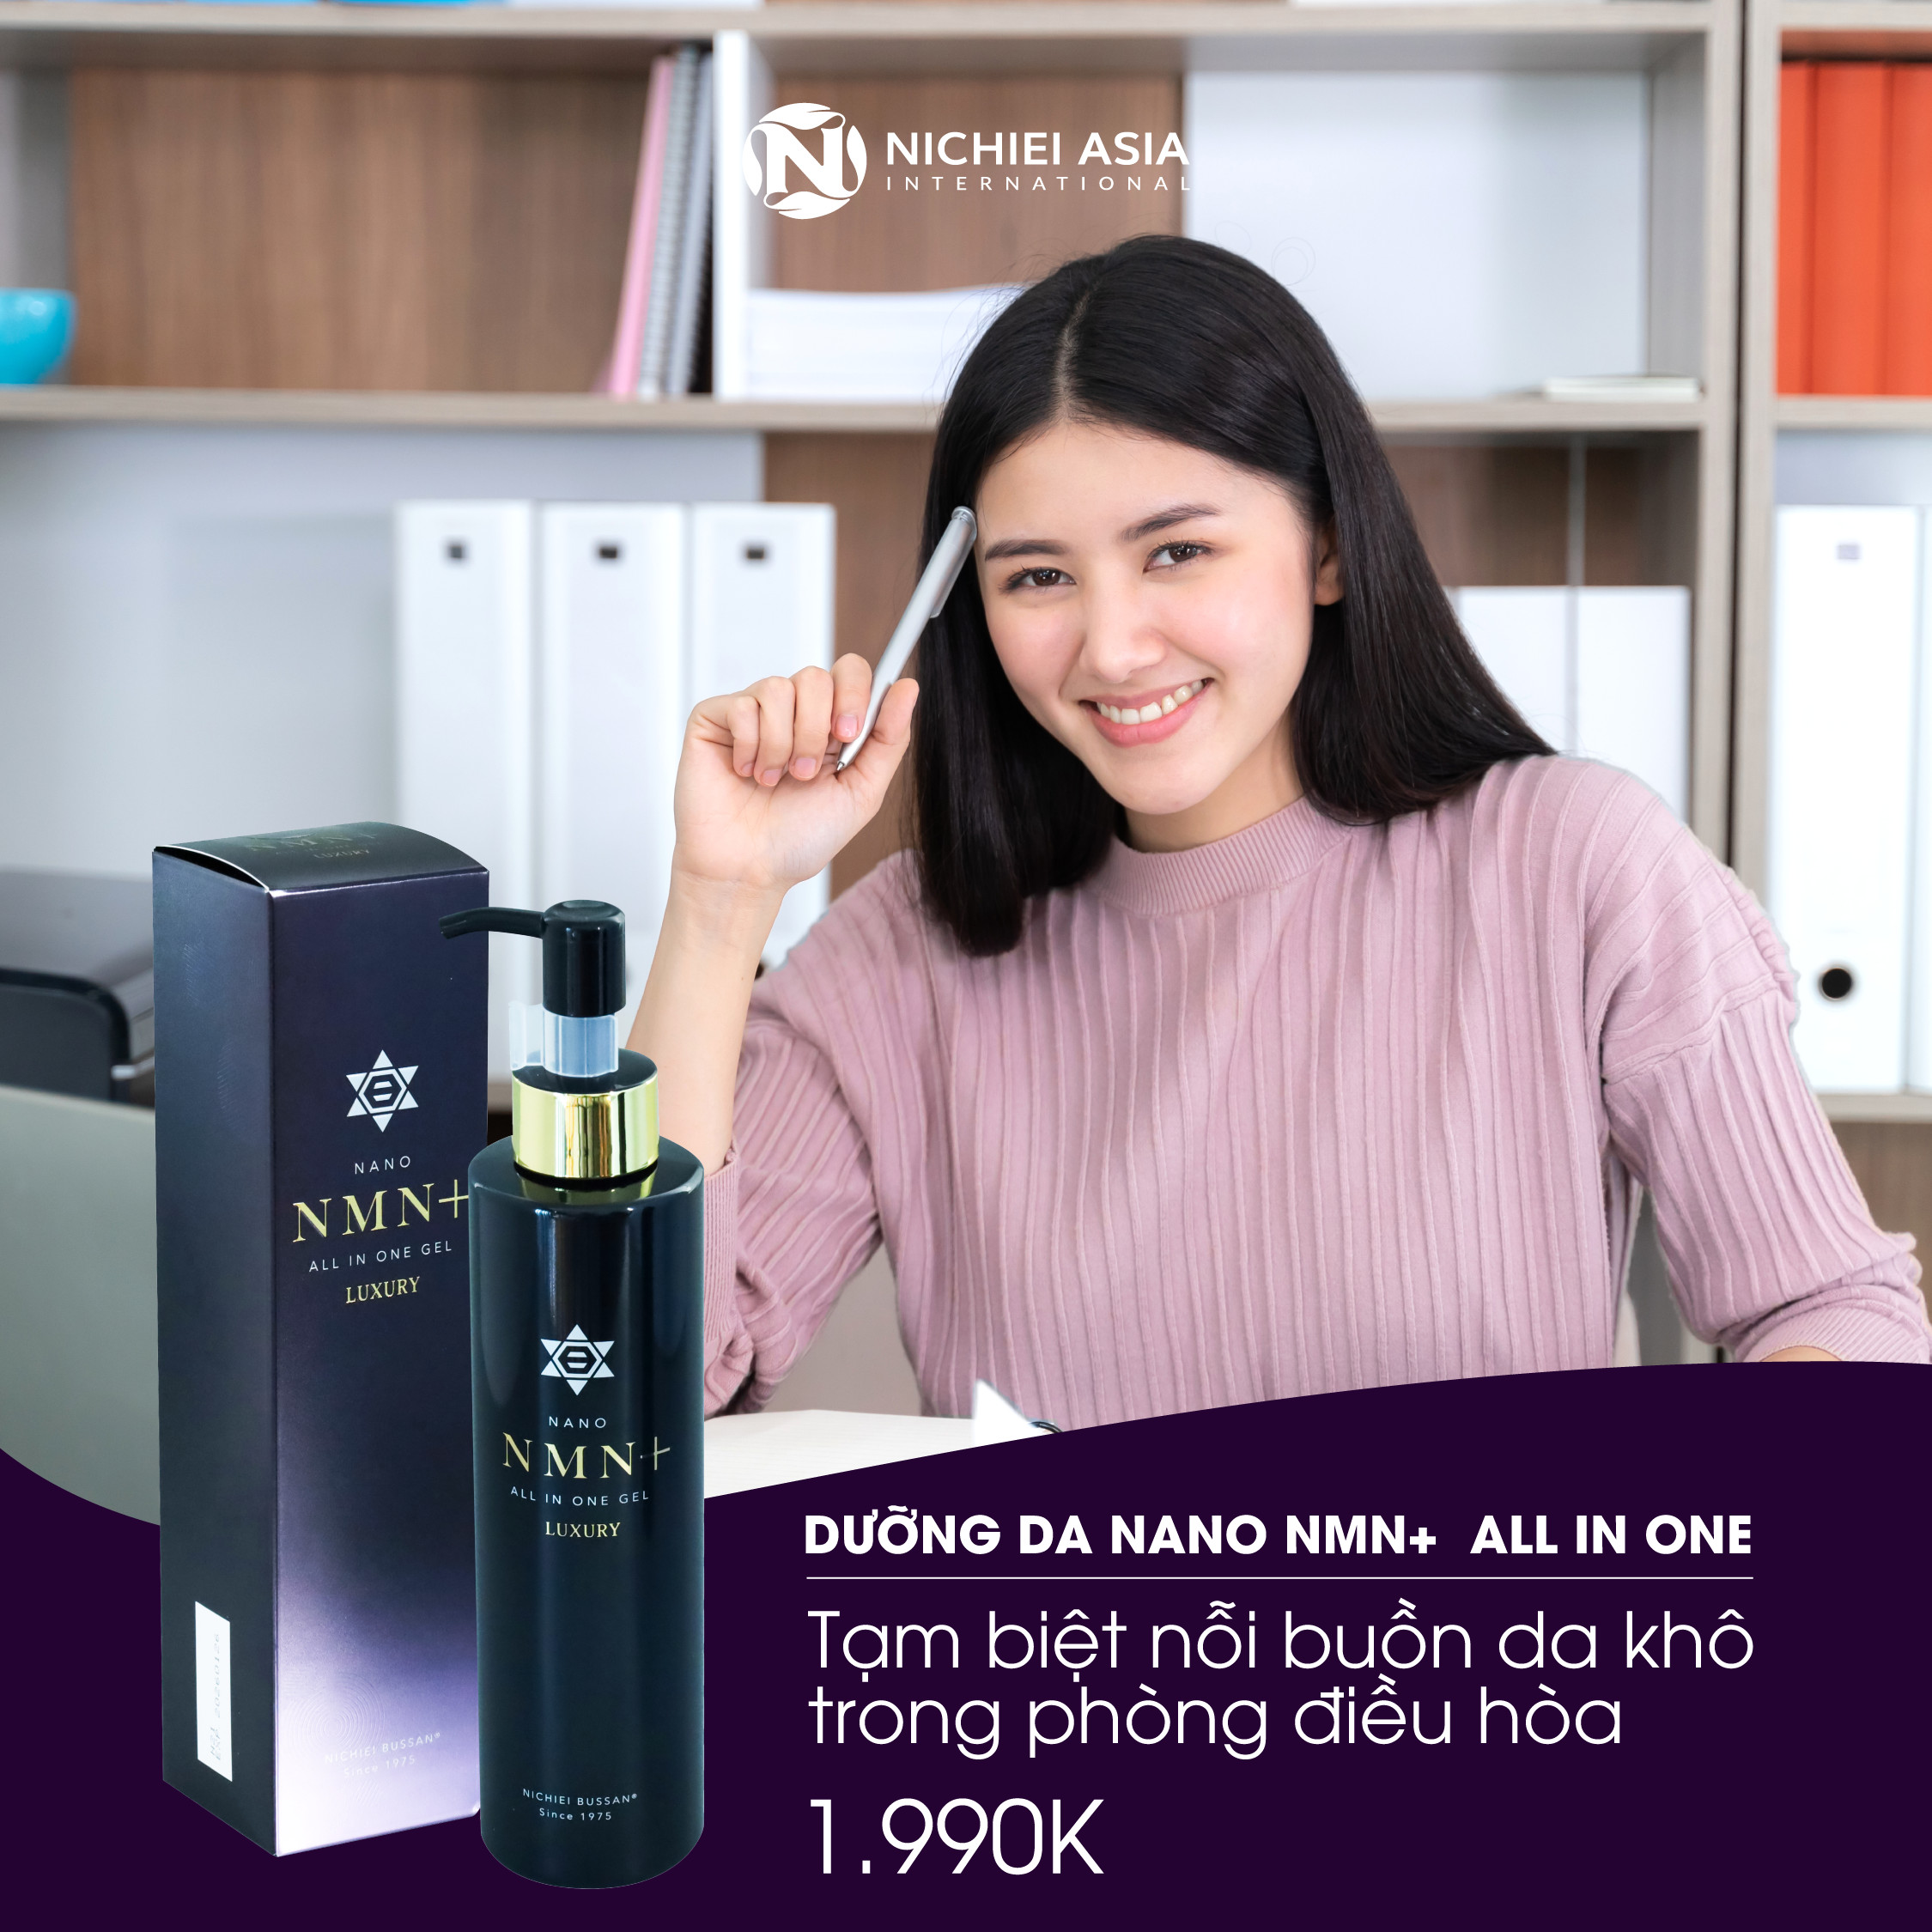

Slide 18
ĐIỂM CHUNG CỦA DÒNG MỸ PHẨM NMN
CẤP ẨM CHO DA NHANH CHÓNG
DƯỠNG ẨM KHOÁ ẨM
TĂNG SỨC ĐỀ KHÁNG CHO HÀNG RÀO BẢO VỆ DA
TĂNG KẾT CẤU CHO DA, GIÚP SĂN CHẮC
GIÚP ĐỀU MÀU DA
SE KHÍT LỖ CHÂN LÔNG

Slide 19
THÀNH PHẦN NỔI BẬT
NMN: Ngăn ngừa lão hoá, giúp cải thiện vết nhăn, kết cấu da
Collagen thuỷ phân: tăng cường kết cấu da, giúp da căng bóng, săn chắc.
Chiết xuất lá cây Hoa Anh Đào :Cải thiện da sần sùi, kháng viêm và giúp làm trắng da.
Hydrolyzed Conchiolin Protein:Là sản phẩm thu được từ quá trình thủy phân Conchiolin, một loại peptide bao phủ phần vô cơ của vỏ ngọc trai. Đây được đánh giá là một thành phần hiếm trong mỹ phẩm. Theo EWG, nó được cho rằng có tác dụng dưỡng da & dưỡng tóc. Protein thủy phân này hoạt động như một chất dưỡng ẩm, làm sáng và đều màu da.

Slide 20
THÀNH PHẦN NỔI BẬT
Sodium Hyaluronate (Natri Hyaluronate)
Sodium Hyaluronate là muối tách ra từ Acid Hyaluronic (HA). Hoạt chất này có kích thước phân tử rất nhỏ nên dễ dàng len lỏi vào sâu trong da. Đồng thời vì là một HA, nên Sodium Hyaluronate có khả năng giữ nước tới 100 lần trọng lượng của nó. Nhờ vậy mà khi thâm nhập vào da, các phân tử Sodium Hyaluronate sẽ khuếch tán và gia tăng trọng lượng gấp 1000 lần để hút ẩm từ môi trường và các tầng da bên dưới lên bề mặt da. Cho lớp ngoài của da được cấp ẩm đầy đủ trở nên căng mọng, đồng thời giúp cho các sợi Collagen săn chắc và dẻo dai hơn.

Slide 21
THÀNH PHẦN NỔI BẬT
Fulleren có sức mạnh chống lão hoá cao gấp 172 lần so với Vitamin C. Có khả năng cải thiện các đốm, tàn nhan, nếp nhăn, chảy xệ và các vấn đề da…
Proteoglycan thúc đẩy sự phát triển của tế bào da và sản xuất axit hyaluronic và collagen loại I. Nó cũng có khả năng giữ nước cao, và đã được xác nhận là có tác dụng cải thiện làn da thô ráp, nếp nhăn, độ đàn hồi của da, ức chế sản xuất melanin và cải thiện sắc tố da .., giữ mãi làn da tươi trẻ.
CoQ10 giúp da chống lại các tác hại của ánh nắng mặt trời, một trong những nguyên nhân khiến da không đều màu. Ngoài ra, Coenzyme q10 sản sinh Collagen – Elestine giúp cung cấp độ ẩm trên da làm cho làn da luôn khỏe mạnh và tươi trẻ.

Slide 22
THÀNH PHẦN NỔI BẬT
Công dụng làm đẹp của Platinum ( Bột bạch kim).
Tăng cường hoạt động và sức đề kháng của tế bào da. Rất nhiều người có làn da mẫn cảm, dễ kích ứng với kim loại đều chọn trang sức làm từ platinum. Tạo lớp rào cản bào vệ da và khóa ẩm. ... Làm giảm thâm nám. ... Tạo độ căng bóng, giúp da căng tràn sức sống.
Nano bạc trong mỹ phẩm giúp sát khuẩn/sát trùng, tạo đề kháng tốt cho da giúp da luôn khỏe mạnh và tươi sáng. Nhờ vào tác dụng diệt khuẩn mà Nano bạc được coi là chất bảo quản tự nhiên trong mỹ phẩm- điều mà chưa hoạt chất nào có được
Squalane là đem lại tính hydrat hóa, qua đó thành phần này thực sự giúp khóa ẩm cho làn da. Chính vì Squalane đã xuất hiện một cách tự nhiên trong da để cung cấp nước, nhưng quá trình sản sinh tự nhiên lại bắt đầu chậm lại từ độ tuổi 30, việc bổ sung dầu Squalane chiết xuất từ bên ngoài trên vùng da tại chỗ sẽ giúp bổ sung lượng nước còn thiếu và làm căng mọng làn da.

Slide 23
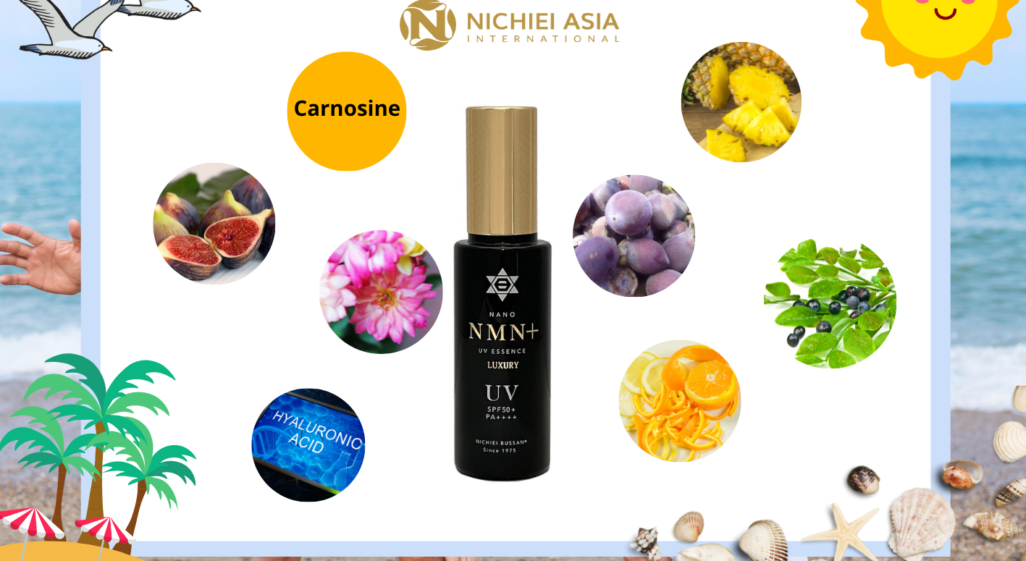
Chiết xuất quả dứa
Quả sung lên men
Chiết xuất quả Tenninka
Chiết xuất hoa hồng Rosa roxburghi
Chiết xuất lá việt quất đen
Chiết xuất vỏ cam quýt

Slide 24
Công dụng của Carnosine trong mỹ phẩm
Bảo vệ tế bào khỏi ô nhiễm, tổn thương DNA
Cơ chế chống oxy hóa nổi bật của Carnosine bao gồm khả năng làm bất hoạt các loại oxy phản ứng, loại bỏ gốc tự do và chelate các kim loại pro-oxy hóa.
Một nghiên cứu được công bố vào năm 2016 cũng chỉ ra rằng: Sự phát triển trong việc ứng dụng carnosine vào ngành công nghiệp mỹ phẩm rất hứa hẹn. Bởi đây là hoạt chất cung cấp những lợi ích tuyệt vời trong cả việc cải thiện lão hoá lẫn bảo vệ tế bào da trước các nguy cơ tổn thương DNA hay tác động có hại khác từ môi trường.
Chống ánh sáng xanh, tia hồng ngoại
Ngoài tia UV, ánh sáng xanh hay tia hồng ngoại cũng là một mối nguy cơ tiềm ẩn khá lớn khiến da trở nên tối màu, thiếu sức sống và lão hoá sớm.
Nhờ vào đặc tính chống oxy hóa, chống glycation, ổn định màng tế bào, Carnosine hiện đang là hoạt chất vô cùng tiềm năng có thể được dùng như một thành phần bảo vệ da trước tác động của ánh sáng xanh và tia hồng ngoại.

Slide 25
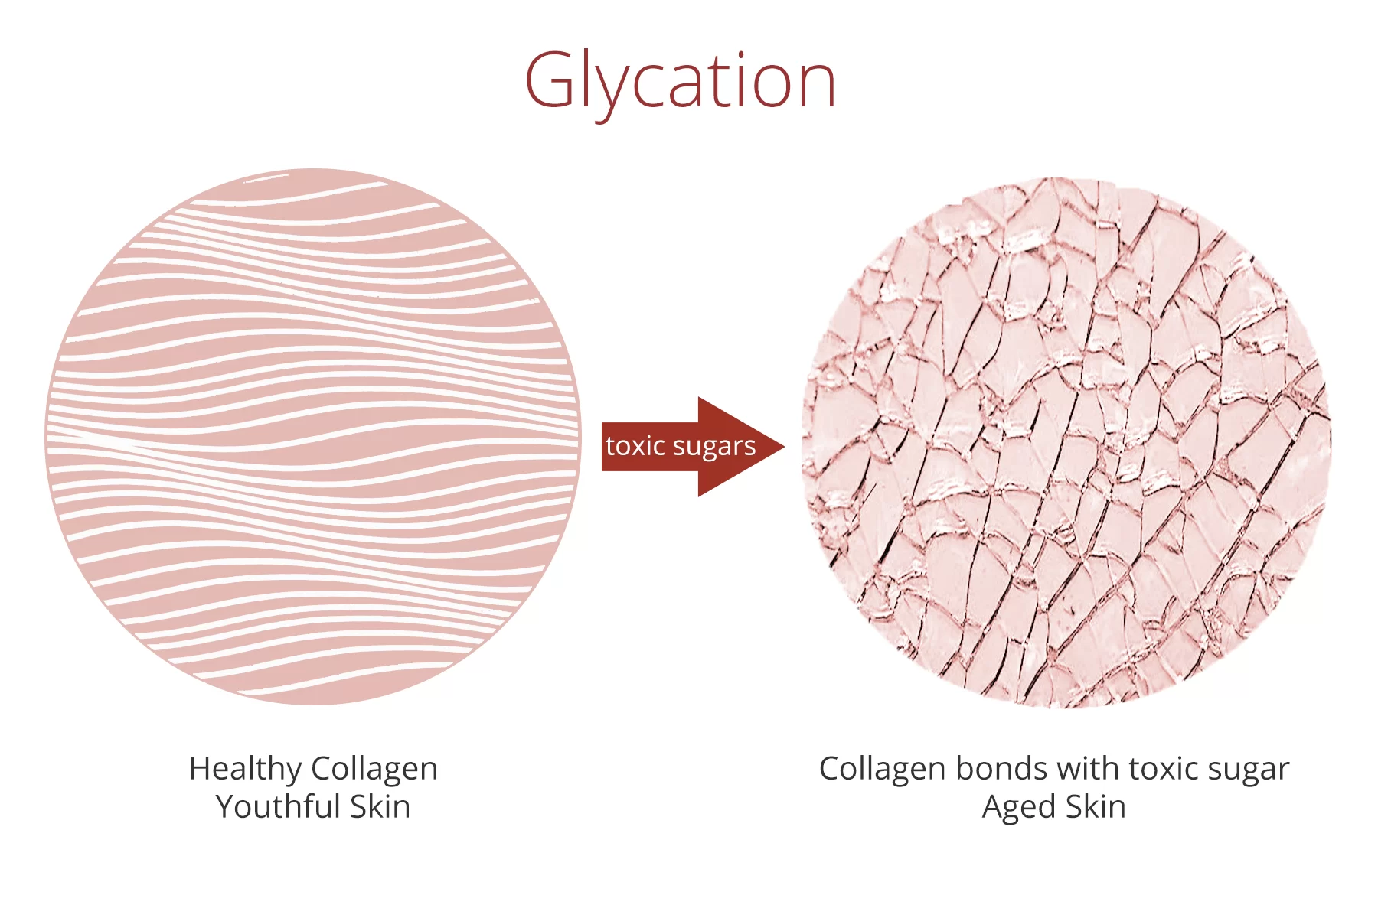
Công dụng của Carnosine trong mỹ phẩm
Cải thiện lão hóa da
Glycation là quá trình liên quan mật thiết đến lão hoá da. Glycation xảy ra khi đường liên kết với protein trong da (điển hình là collagen và elastin), sau đó làm biến tính các protein này, làm ảnh hưởng đến chất lượng của các sợi collagen và elastin. Kết quả dẫn đến da mất đàn hồi, hình thành nếp nhăn, chức năng hàng rào bảo vệ da suy yếu và gây lão hóa da. Trong đó, AGE (Advanced Glycation End Products) là sản phẩm cuối cùng của quá trình Glycation.
Carnosine giúp làm chậm quá trình lão hóa nhờ vào đặc tính chống glycation, ức chế hình thành AGE và thậm chí đảo ngược AGE đã hình thành trước đó.
Một nghiên cứu được công bố vào năm 2018 đã chỉ ra rằng: Carnosine có thể điều chỉnh hoạt động của protein glycated và ngăn chặn sự hình thành các protein liên kết chéo. Cụ thể là liên kết chéo của collagen và elastin với các phần tử AGE riêng lẻ. Khi liên kết chéo xảy ra, collagen và elastin trở nên gần như không hoạt động và mất đi chức năng của nó. Điều này dẫn đến cấu trúc da trở nên lỏng lẻo, kéo theo hàng loạt dấu hiệu lão hoá khác như nếp nhăn, da chảy xệ, xỉn màu.

Slide 26
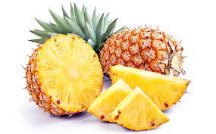
Chiết xuất tinh chất dứa
Chiết xuất quả dứa có tác dụng thúc đẩy sự biểu hiện của serine palmitoyltransferase (SPT) mRNA, một loại enzyme tổng hợp ceramide, tức là giúp sản xuất ceramide. Nếu ceramide có thể được sản xuất, hàm lượng nước trong da sẽ tăng lên và làm tăng cường hàng rào bảo vệ da chống lại các tác nhân gây hại từ môi trường.
Ceramid là một axit béo – lipid được tìm thấy tự nhiên trong các tế bào da. Thành phần này chiếm hơn 50% lớp biểu bì da ngoài cùng.
Tạo ra một lớp màng bảo vệ cho làn da.
Khóa ẩm cho da, ngăn chặn tình trạng mất nước, khô da.
Bảo vệ cho lớp biểu bì khỏi những tác hại của môi trường.

Slide 27
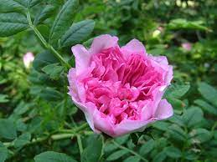
Chiết xuất hoa hồng Rosa roxburghi
Chiết xuất hoa hồng Rosa roxburghi, có tác dụng chống viêm, đỏ da bằng cách ức chế DAMPs
Lý do da tại sao trở nên đỏ do cháy nắng khi tiếp xúc với một lượng lớn tia cực tím là do U1RNA bị biến tính, đây là 1 loại DAMPs được giải phóng từ các tế bào biểu bì đã trải qua quá trình chết tế bào do tia cực tím chiếu, được chuyển đến lớp biểu bì xung quanh. Có báo cáo cho rằng điều này là do nó gây phản ứng viêm mạnh mẽ trong các tế bào.
Việc giảm tác dụng ủa DAMPs được coi là quan trọng đối với việc ức chế viêm và giảm tác hại từ tia cực tím. Chiết xuất hoa hồng Rosa Roxburgi có tác dụng chống viêm bằng cách ức chế DAMPs theo báo cáo của Ichimaru Farcos năm 2017.

Slide 28
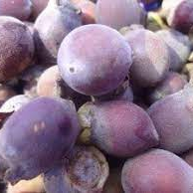
Chiết xuất quả Tenninka
Chiết xuất quả Tenninka có tác dụng ức chế tổn thương da do tia cực tím gây ra.
Không chỉ ngăn chặn tia UV mà còn loại bỏ oxy hoạt tính do tia UV tạo ra, đồng thời sửa chữa và bảo vệ chống lại tổn thương DNA, điều mà làn da vốn có.

Slide 29
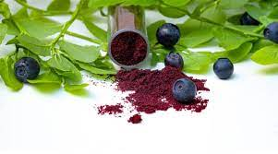
Chiết xuất lá việt quất đen
Bilberry leaf extract là Chiết xuất lá việt quất đen được cho là có khả năng hấp thụ mạnh tia cực tím gây ra vết nám, tàn nhang. Kể cả ánh sáng xanh với mức sóng (380nm ~ 495nm).
Các thí nghiệm đã chỉ ra rằng chiết xuất lá việt quất giúp bảo vệ da khỏi tia cực tím.

Slide 30
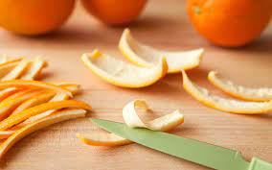
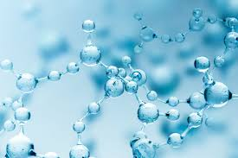
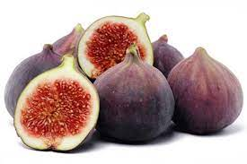
Chiết xuất vỏ cam quýt là thành phần được chiết xuất từ ​​vỏ của quả quýt giúp tăng yếu tố giữ ẩm tự nhiên (NMF), yếu tố quan trọng đối với chức năng hàng rào bảo vệ da.
Axit Hyaluaronic: Tăng khả năng giữ độ ẩm cho da, giúp cấp nước cho da và nuôi dưỡng các sợi collagen.
Chiết xuất quả sung lên men
Một chiết xuất thu được bằng cách lên men quả sung. Nó có khả năng tuyệt vời để sản xuất axit hyaluronic và gíup chăm sóc dưỡng ẩm cho da.

Slide 31
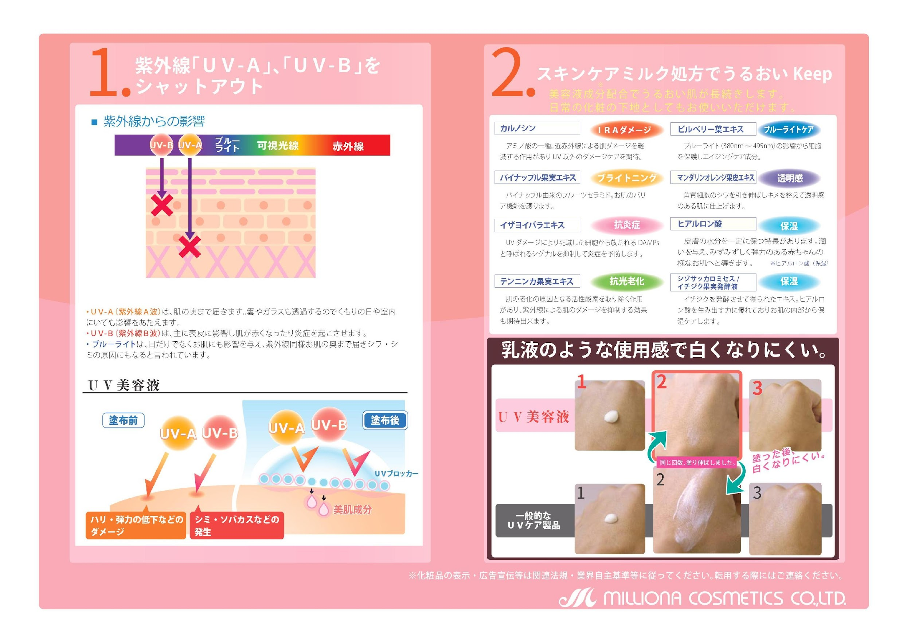
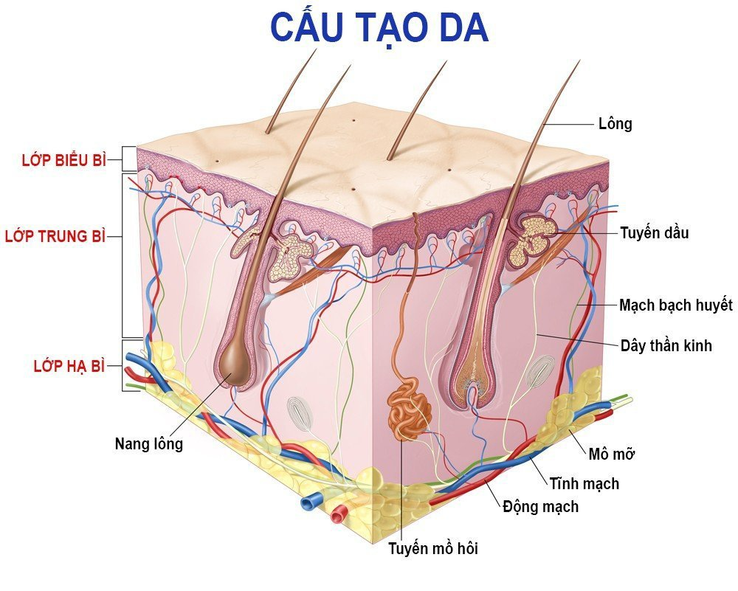
ĐIỂM NỔI BẬT CỦA SẢN PHẨM
Tác động kép bảo vệ da. Tạo lớp màn khoá trên bề mặt. Ngăn ngừa thoát ẩm và tia UV
Chống tia UVB và UVA
Chống ánh sáng xanh với mức sóng 380nm-495nm
Không gây bệt trắng, thích hợp với nam giới
Dễ dàng rửa sạch với SRM thông thường hoặc xà phòng.

Slide 32
CÁCH SỬ DỤNG
SRM: 1 ngày 2 lần sáng và tối
TDC: 1 tuần 2 lần.
Kem dưỡng đêm tổng hợp: Sd sau khi rửa mặt sạch. Sd mỗi đêm. Có thể sd vào ban ngày nhưng phải sd kem CN
Kem CN: Sd ban ngày trước khi ra khỏi nhà 1h
Mặt nạ cấp ẩm: 1 tuần 1-3 lần.

Slide 33
CÂU HỎI THƯỜNG GẶP
1. Da dầu có sd mỹ phẩm NMN được ko?
2. Kem CN SPF và PA++++ cao vậy da có khô không?
3. Mặt nạ đắp xong có rửa lại không?
4. Kem dưỡng đêm sd có bị bắt nắng không?
5. Có kết hợp NMN Elite và Collagen NMN uống chung được ko?
6. Uống NMN có tác dụng phụ không?

Slide 34
CẢM ƠN MỌI NGƯỜI ĐÃ LẮNG NGHE

